Slide 1
Digitalizace úvod do problematiky
Martin Krčál
VIKBB42 Knihovnické procesy a služby
Brno, 22. dubna 2015

Slide 2

Otázka na úvod
Jak získáme elektronický dokument?

Slide 3
Digitalizace
převod info z analogové do digitální (elektronické) podoby
formy informace
  textové
  obrazové
  zvukové
  jejich kombinacích

Slide 4
Proč digitalizujeme
dostupnost informací
úspora místa
ochrana a archivace
vyhledávání

Slide 5
Základní pojmy

Slide 6
Rozlišení
rozdělení obrazu na síť pixelů
pixel = jedna barva
větší hustota (rozlišení) = větší kvalita = větší velikost souboru
základní jednotka dpi (dots per inch)
tisková kvalita od 300 dpi
na web od 75 dpi

Slide 7
Barevná hloubka
počet barev použitých při skenu
černobílé skeny: čb nebo stupně šedi
barevné skeny: 24-bitů+
zdravé oko vnímá okolo 4 mld. odstínů barev

Slide 8
Barevná hloubka - počty barev
Druh obrazu | Počet bitů | Počet barev
černobílý (bitonální, monochromatické) | 1 | 2¹ = 2
stupně šedi (grayscale) | 8 | 2⁸ = 256 odstínů šedi
8-bitový barevný (color) | 8 | 2⁸ = 256
16-bitový (high color) | 16 | 2¹⁶ = 65 536
24-bitový (true color) | 24 | 2²⁴ = 16 777 216
32-bitový (super true color) | 32 | 2³² = 4 294 967 296
48-bitový (deep color) | 48 | 2⁴⁸ = 281 474 976 710 656

Slide 9
Komprese
zmenšení velikosti souboru
druhy komprese
  ztrátová – vypuštění některých pixelů (např. podprahové), větší komprese zmenšuje soubor, ale snižuje kvalitu, trvalá a nevratná (JPG, MP3, MPEG, AAC)
  bezztrátová – převod na matematický algoritmus, okolní barvy se dopočítávají, není tak účinná jako ztrátová, ale je vratná (GIF, PNG, TIFF, WMA Lossless, RealAudio Lossless, některé video kodeky – HuffyUV, Lagarith)

Slide 10
OCR
Optical Character Recognition
automatické rozpoznávání textu
  obrazová předloha
  analýza znaků
  porovnání s DB (znaky, slova)
kvalita OCR
  přesnost rozpoznání
  kvalita předlohy
OCR pro národní jazyky

Slide 11
Nástroje - funkce
profi i free nástroje, home verze
ručně psané písmo – problémy
podpora národních jazyků
zachování layoutu a formátování
  písmo, velikost, odstavce, obrázky
označení bloků k rozpoznání
ukládání jako PDF s txt vrstvou
dávkové zpracování
serverové verze

Slide 12
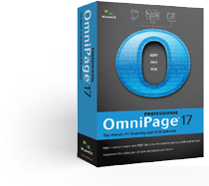

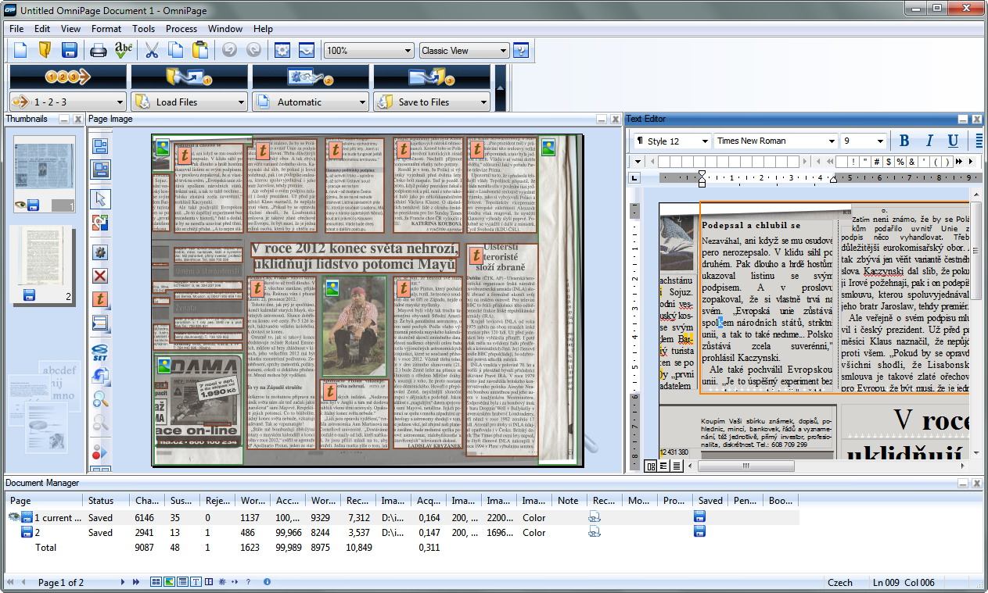
OmniPage

Slide 13

Omnipage
nyní verze 18
různé licence
  Standard, Professional, Enterprise
123 jazyků
  vč. češtiny, nemá český interface
přesnost 99%
propojení se zařízeními a SW
  Kindle, MS Office
propojení na cloud úložiště
  Evernote a Dropbox

Slide 14

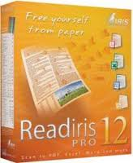

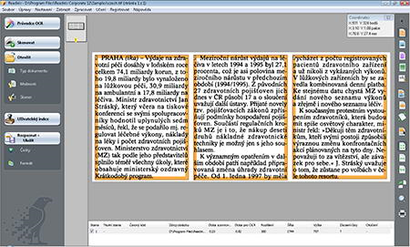
Readiris

Slide 15
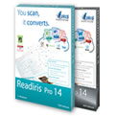
Readiris
nyní verze 14
120 jazyků (vč. češtiny)
spolupracuje s MS Office
konverze do PDF
info o verzi 12 na Grafika.cz

Slide 16
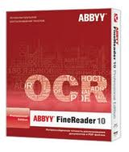
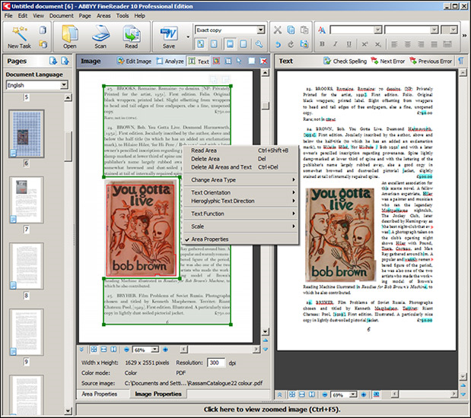
Abby Fine Reader

Slide 17
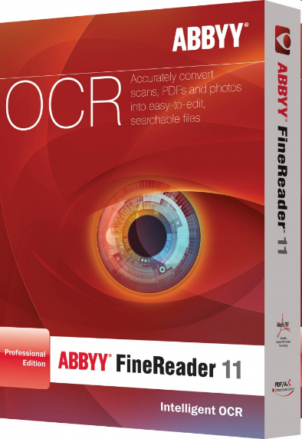
Abby Fine Reader
verze 11
189 jazyků (včetně češtiny)
stejné funkce jako konkurence
serverová verze
více info na Grafika.cz
PDF Transformer 3.0
  převod PDF do editovatelné podoby

Slide 18
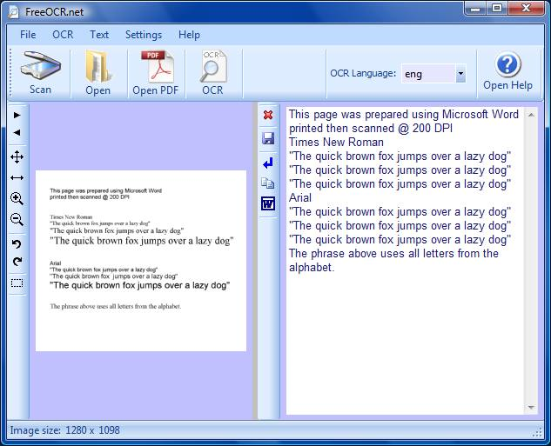
Free OCR

Slide 19
FreeOCR
OCR zdarma pro Windows
verze 4.2.2
vychází z Tesseract OCR Engine
nepodporuje češtinu
horší kvalita výstupu
solidní výsledky na podporované jazyky
  ENG, GER, SPA, POR, NDL, ITA, FRA, DEN, POL,...

Slide 20
Online služby
OnlineOCR
  32 jazyků včetně češtiny
  dobrá kvalita, zachování v layoutu, výstupy do DOC, XLS, TXT
  omezení (odpadnou po registraci)
NewOCR
  58 jazyků včetně češtiny
  upload souborů i z URL
  posloupnost odkazů, ale nezachová layout, dobrá kvalita
  propojení s Google Docs a Translate + Bing Translate
  bez registrace, bez omezení

Slide 21
Online služby
Free OCR
  29 jazyků včetně češtiny
  dobrá kvalita, dobré výsledky
  max. 2MB, 10 stran za hodinu
  capcha

Slide 22
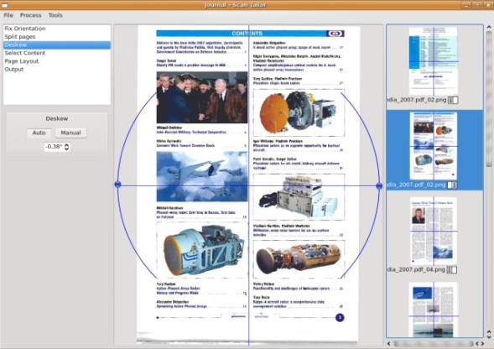
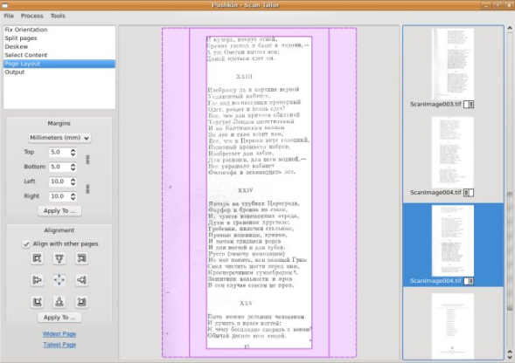
ScanTaylor
opensource
komplexní nástroj pro úpravu dokumentů (video návod)
otáčení, spojování, odstraňování částí stránek, OCR
JPG, TIFF

Slide 23
Články k nástrojům
http://extrawindows.cnews.cz/prehled-softwaru-rozpoznavani-textu-ocr-jak-na
http://extrawindows.cnews.cz/prehled-softwaru-rozpoznavani-textu-ocr-jak-na?page=0,1

Slide 24
Výstupní formáty

Slide 25
Výstupní formáty
grafické
  JPG, TIFF, PNG, GIF, BMP
textové
  TXT, RTF, PDF, DjVu

Slide 26
JPG (JPEG)
Joint Photographic (Expert) Group
nejrozšířenější formát
ztrátová komprese (0-100%)
malé soubory
vhodné na web

Slide 27
TIFF
Tagged Interchange File Format
podobný BMP
ztrátová komprese

Slide 28
PNG
Portable Network Graphics
bezztrátová komprese
náhrada formátu GIF
podpora 24-bitové grafiky
průhlednost
na rozdíl od GIF nepodporuje animace

Slide 29
BMP
bitová mapa (bit map)
složen z bodů
neumožňuje kompresi

Slide 30
GIF
Graphics Interchange Format
v minulosti velmi populární
využití u animovaných obrázků
uchová max. 256 barev
bezztrátová komprese

Slide 31
TXT
Plain Text
text bez formátování
  pouze odstavce
zpracuje jakýkoliv program pracující s textem

Slide 32
RTF
Rich Text Format
prostý text se základním formátováním
Microsoft

Slide 33
PDF
Portable Document Format
Adobe
komerční Adobe Acrobat
prohlížení Reader
volně dostupné programy
  PDFCreator, PDFill PDF Tools a další
  kancelářské balíky: Open Office, MS Office 2007+,…

Slide 34
DjVu
konkurence PDF
otevřený formát
vhodný pro text, obrázky, kresby
rozdělení do vrstev
  výběr vhodné komprese = efektivnější komprese = malé soubory
více info: http://djvu.org

Slide 35
Hardware pro digitalizaci

Slide 36
Skenery
kvalita skenování
zvolit vhodný skener pro konkrétní druh dokumentu!!!

Slide 37
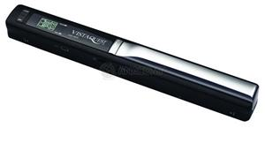
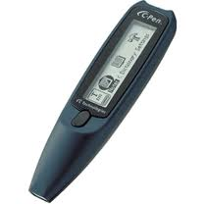
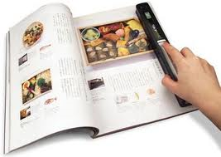
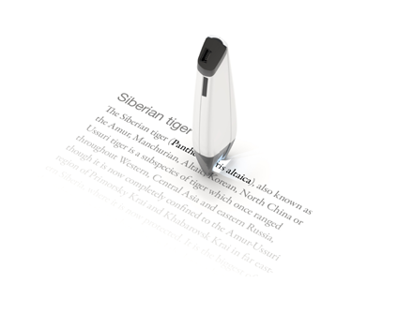

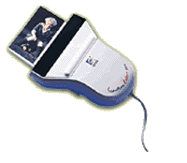
Ruční a tužkové skenery

Slide 38
Ruční a tužkové skenery
problémy s kvalitou a přesností
chyby při OCR (nejen) českých textů
výhoda - přenosnost zařízení
novější integrovaný disk

Slide 39
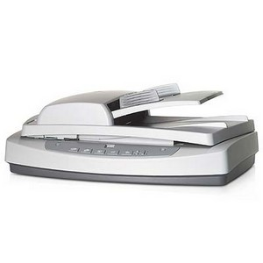
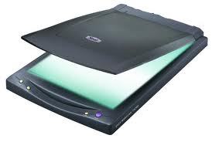
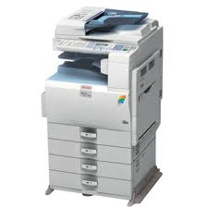
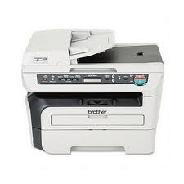
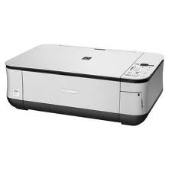
Plochý skener

Slide 40
Plochý skener
stolní skener
relativně kvalitní
nízká cena
  v multifunkcích již okolo 1000Kč
formát A4
velkoformátové skenery
odrážení světla na CCD snímač
  čím tmavší, tím menší odraz světla = určení barvy

Slide 41
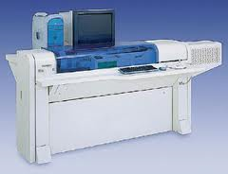
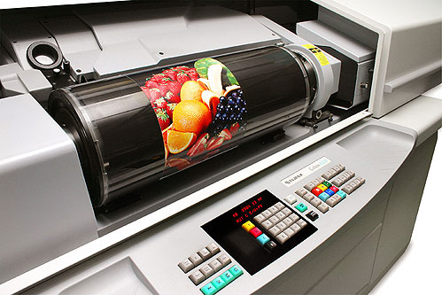
Rotační skener

Slide 42
Rotační skener
bubnový skener
profesionální využití
kvalitní výstup
nelze použít na knihy
  upínání na válec
extrémně drahé
  stovky tisíc až mil. Kč

Slide 43
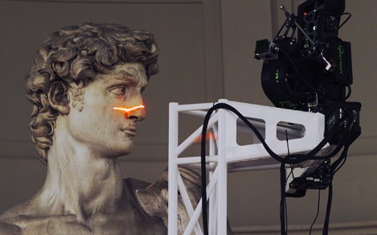
3D skener
tvorba 3D modelů

Slide 44
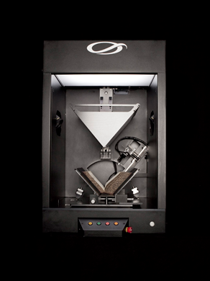
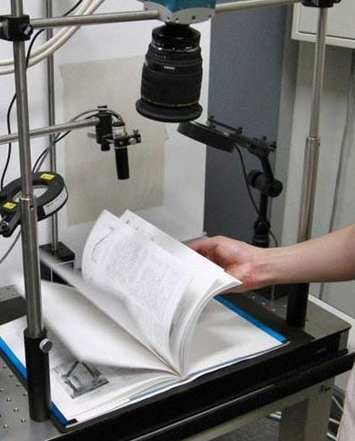
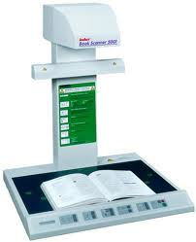
Knižní skener
http://www.youtube.com/watch?v=-oOXXpxzETA

Slide 45
Knižní skener
fotografické skenery
komplexní systémy
  vč. PC a SW
robotické skenery
  otáčení stránek
  extrémně drahé

Slide 46
Postup digitalizace

Slide 47
Stanovení pravidel
workflow = jednotný postup při digitalizaci, pravidla digitalizace
uplatnění zejména v projektech a při vícenásobném skenování
kvalita, rozlišení, komprese, formát,…
záleží na typu dokumentu
Standard digitalizace (NKP+MZK)
  platný od roku 2011, vyvinut v rámci NDK

Slide 48
Výběr a příprava dokumentů
vytipování dokumentů k digitalizaci
různá kritéria výběru
registr digitalizace
  např.: http://www.registrdigitalizace.cz
prohlédnutí a volba zařízení pro digitalizaci
  záleží na typu dokumentu
  digitalizace VŠKP na MU – rozřezání
  vyčištění, narovnání listů, svorky,…
  kvalita předlohy

Slide 49
Digitalizace
zdigitalizování dokumentu dle nastavených pravidel
kontrola na výstupu
  kompletace (doskenování chybějících stran)
  kontrola kvality (přeskenování špatných stran)
finální sken poslán k dalšímu zpracování

Slide 50
Uložení do repozitáře
zvolit vhodný archiv
metadata
vhodný formát
zálohování
  zálohovací strategie (migrace, emulace)
zpřístupnění dle zákona

Slide 51
Využití digitalizace
Kde se digitalizace využívá???

Slide 52
Použité zdroje
NDK - digitalizace
Digitální knihovny – teorie a praxe (Bartošek)
Projekt digitalizace vysokoškolských prací MU (Bartošek)
Zpracování novinových článků v Digitální knihovně Arna Nováka (Damborská)

Slide 53


Závěr
Děkuji Vám za pozornost
Martin Krčál
krcal@phil.muni.cz

